Slide 1
Jornada de Fortalecimiento de Entidades Federativas
Campeche
13 de febrero del 2019

Slide 2
Diagnóstico
http://www.atlasnacionalderiesgos.gob.mx/apps/Declaratorias/
2000-2018
2000-2018
Declaratorias de Emergencia
Declaratorias de Desastre

Slide 3
Análisis
http://www.atlasnacionalderiesgos.gob.mx/apps/Declaratorias/
DESASTRE 2000-2018
EMERGENCIA 2000-2018

Slide 4
Impacto

Slide 5
Impacto

Slide 6
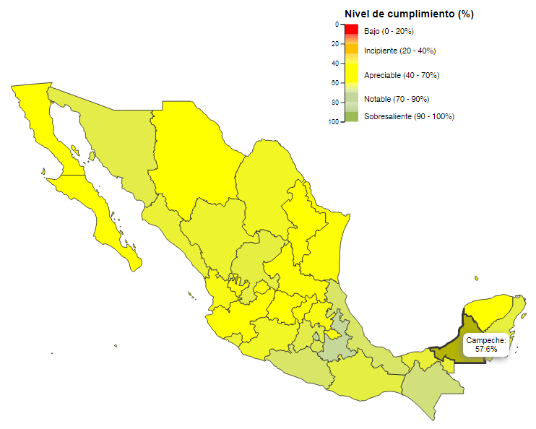
Políticas Públicas
Gestión Integral de Riesgos
http://www.atlasnacionalderiesgos.gob.mx/IGOPP
Campeche 57.6 % - APRECIABLE
Evaluación Nacional
Índice de Gobernabilidad y Políticas Públicas (IGOPP) en Gestión Integral del Riesgo, CENAPRED (2018).

Slide 7
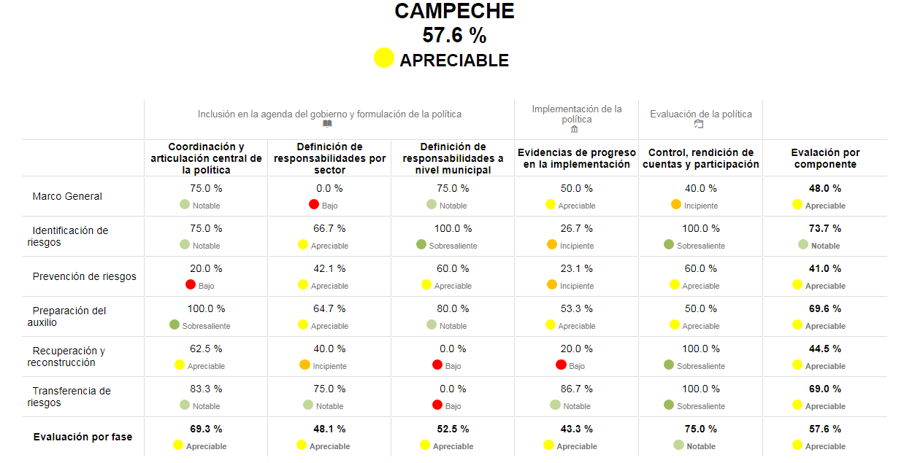
Políticas Públicas
Gestión Integral de Riesgos
2
1
3
5
4
1. Contar con un Reglamento de construcción a nivel estatal, en el cual se contemplen riesgo por amenaza de 2 fenómenos (sismo y viento) así como medidas mínimas de seguridad estructural en edificaciones esenciales.
2. Definición de atribuciones y acciones en las normatividades de los sectores en torno a la GIR.
3. Marco jurídico que establezca la actualización de los planes de desarrollo urbano, así como en los planes de ordenamiento territorial después de ocurrido un desastre, área de oportunidad para corregir los procesos de ocupación y uso del suelo que evidencien problemas o riesgos preexistentes.
4. Implementación de estructuras de protección financiera o Transferencia de riesgos a nivel municipal, existencia de Estrategia para la Gestión Integral de Riesgos (EGIR).
5. Cada sector es responsable de la realización de planes de recuperación, los cuales determinen acciones básicas y estrategias a realizar en caso de afrontar un proceso de recuperación post desastre.

Slide 8
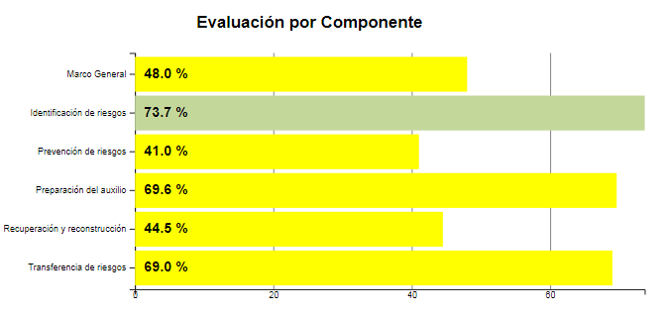
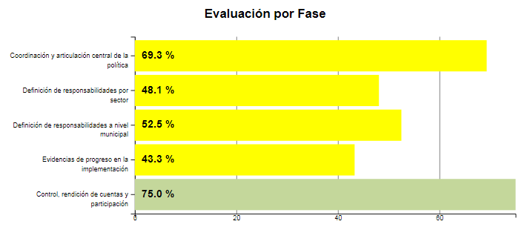
Políticas Públicas
Gestión Integral de Riesgos

Slide 9
Instrumento Financiero
FOPREDEN
Histórico de Proyectos
Preventivos
AÑO | ESTATUS | NOMBRE DEL PROYECTO | APORTACIÓN FEDERAL | COPARTICIPACIÓN | TOTAL
2008 | FINALIZADO 2013 | ATLAS ESTATAL DE PELIGROS NATURALES. | $ 3,251,430.00 | $ 1,393,470.00 | $ 4,644,900.00
2008 | FINALIZADO 2014 | CENTRO ESTATAL DE CAPACITACIÓN PARA LA PREVENCIÓN DE DESASTRES NATURALES. | $ 5,149,723.28 | $ 2,207,023.00 | $ 7,356,746.28
2008 | FINALIZADO 2014 | REFORZAMIENTO DEL SISTEMA DE PUNTO DE ALERTA. | $ 2,662,944.67 | $ 1,141,262.07 | $ 3,804,206.74
2009 | FINALIZADO | CARAVANA DE PROTECCIÓN CIVIL | $ 1,169,305.20 | $ 501,130.80 | $ 1,670,436.00

Slide 10
Instrumento Financiero
FOPREDEN
Histórico de Proyectos
Preventivos (continúa..)
AÑO | ESTATUS | NOMBRE DEL PROYECTO | APORTACIÓN FEDERAL | COPARTICIPACIÓN | TOTAL
2010 | FINALIZADO | RED DE ESTACIONES METEOROLÓGICAS AUTOMÁTICAS | $ 2,870,000.00 | $ 1,230,000.00 | $ 4,100,000.00
2011 | FINALIZADO 2014 | ATLAS ESTATAL DE RIESGOS NATURALES DE CAMPECHE | $ 2,569,518.00 | $ 1,101,222.00 | $ 3,670,740.00
2011 | FINALIZADO 2015 | FORTALECIMIENTO DE CAPACIDADES Y TRANSVERSALIZACIÓN DE LA PREVENCIÓN DE DESASTRES EN EL ESTADO DE CAMPECHE | $ 5,196,214.80 | $ 2,226,949.20 | $ 7,423,164.00
Inversión total en prevención 2008 - actual
$ 32’670,193.02

Slide 11
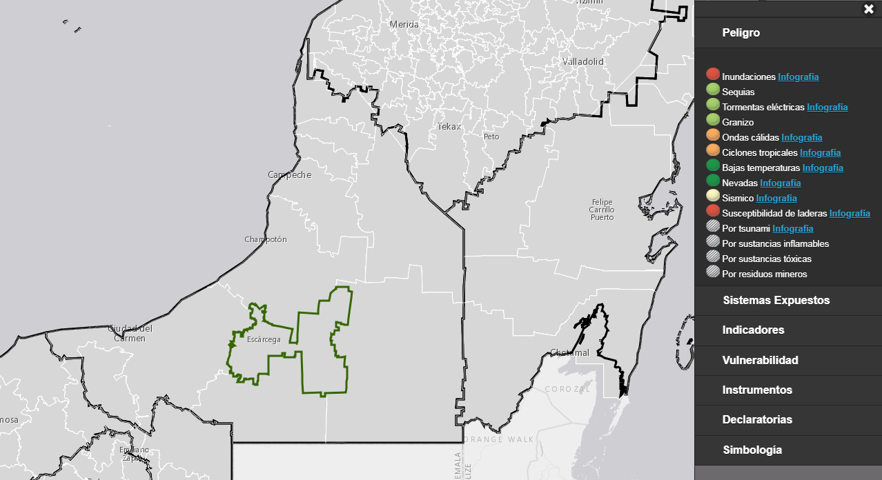
Perfil de Peligro(x Municipio)
http://www.atlasnacionalderiesgos.gob.mx/app/municipios/

Slide 12
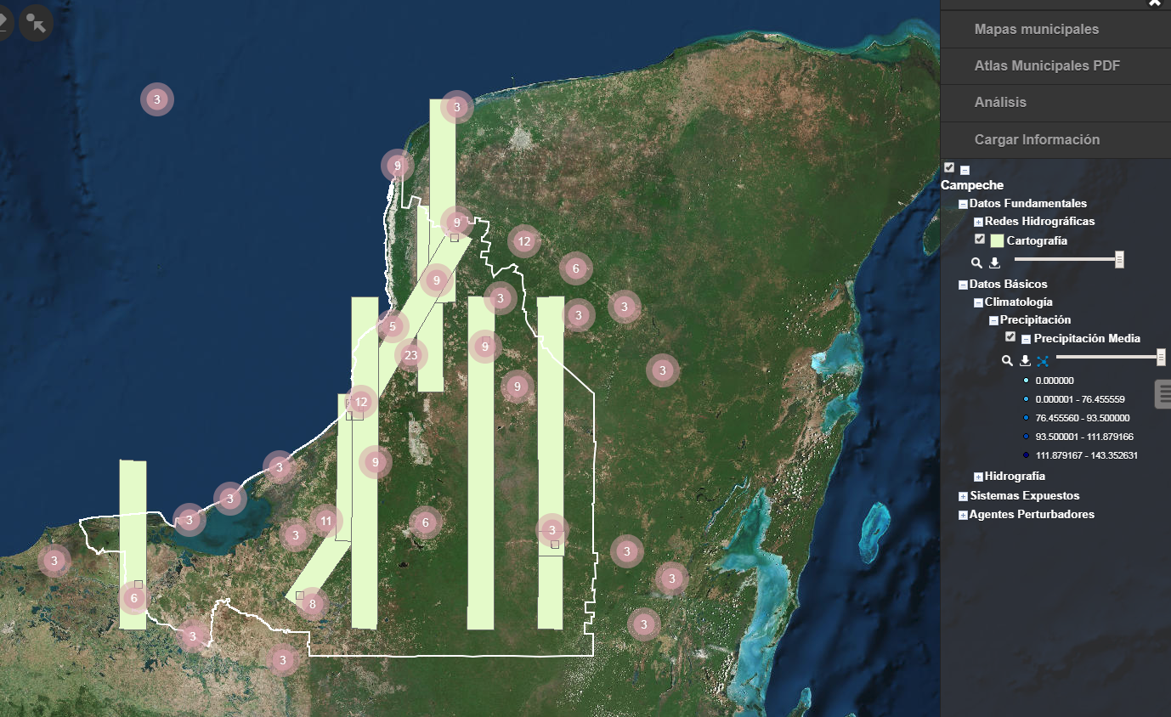
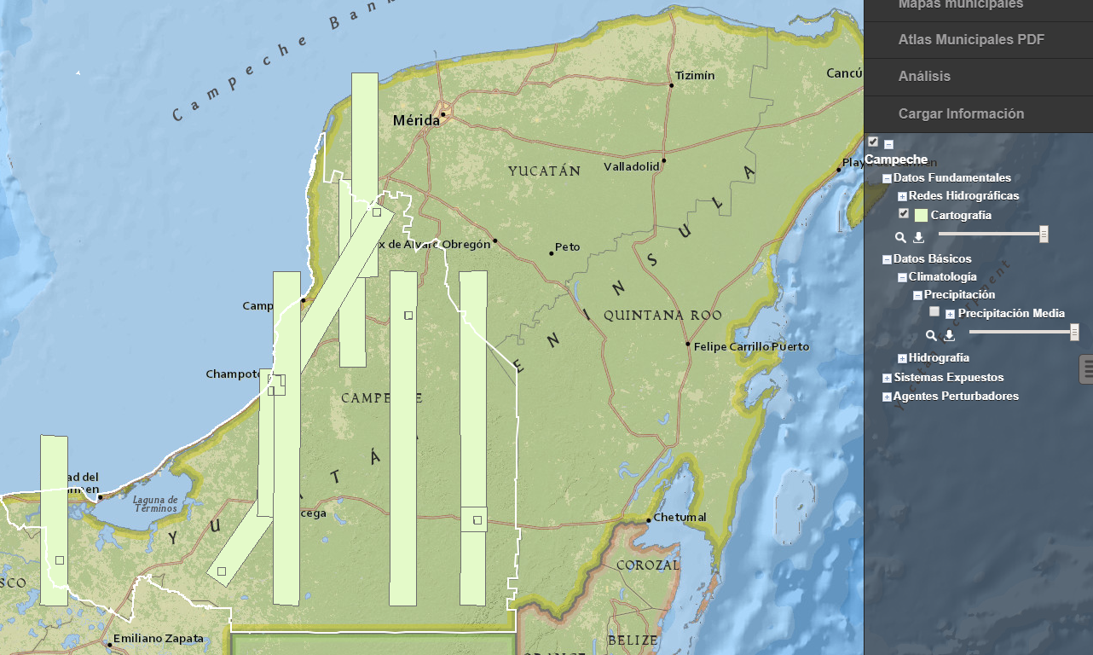
Atlas Estatal de Riesgos (2010)
http://www.atlasnacionalderiesgos.gob.mx/app/CoberturaEstatal/
http://www.atlasnacionalderiesgos.gob.mx/Campeche
74 capas de información

Slide 13
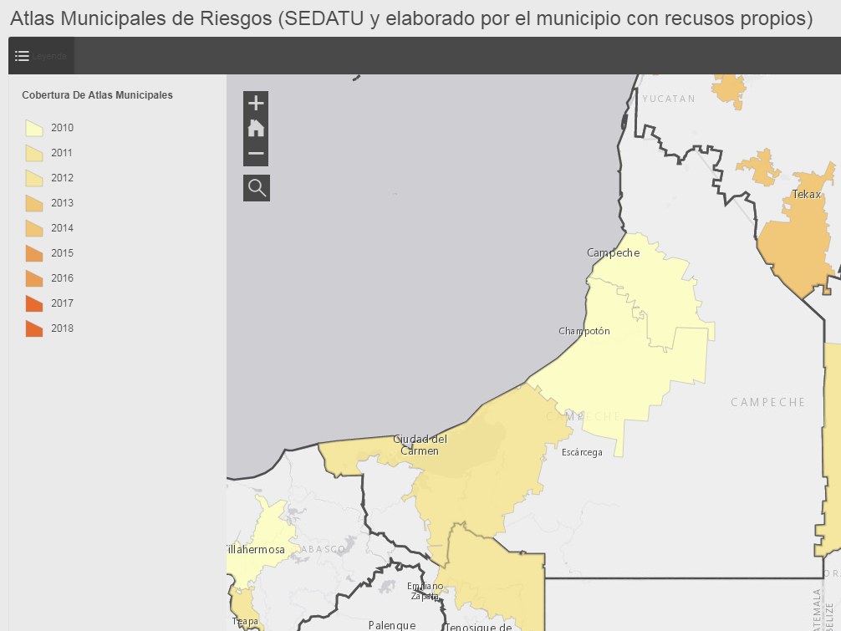
Atlas Municipales de Riesgos
(3/10)
http://rmgir.proyectomesoamerica.org/portal/apps/MapTools/index.html?appid=ab45cf1bfdf34a2da3f5ea6f7f2464c7
Campeche
Carmen
Champotón

Slide 14
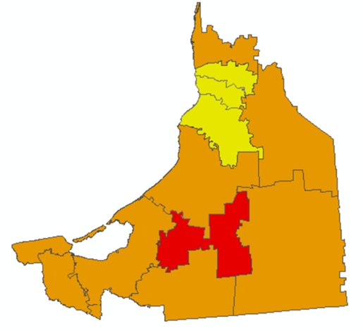
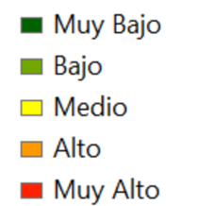
Análisis de peligros sanitario-ecológicos en Campeche
Los peligros sanitario-ecológicos, fundamentalmente impactan en la salud de la población, están asociados a epidemias y enfermedades por contaminación del aire, suelo, agua y alimentos, así como por plagas que transmiten algunas de éstas.
Campeche tiene el 73% de los sitios de disposición final de residuos sólidos urbanos con un índice de peligro alto, lo que conlleva a la contaminación de suelo y a la posibilidad de contaminación hacia aguas subterráneas.
Peligro por residuos sólidos
El municipio de Escárcega presenta un índice de peligro muy alto

Slide 15
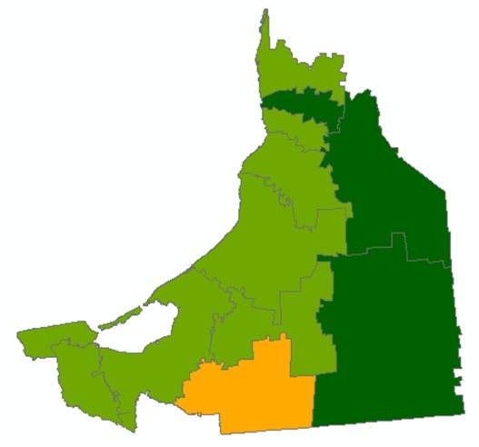
Análisis de peligros sanitario-ecológicos en Campeche
El segundo peligro es la contaminación de cuerpos de agua debido al vertido de aguas residuales a éstos.
El 9% de los cuerpos de agua tienen un índice de peligro alto por toxicidad (municipio de Candelaria), la cual no es recomendable para consumo humano, ni para riego.
Toxicidad en cuerpos de agua

Slide 16
Análisis de peligros sanitario-ecológicos en Campeche
Intoxicación por plaguicidas
El uso indiscriminado de plaguicidas sin las precauciones debidas, potencia los riesgos de intoxicación aguda y crónica principalmente en las personas que trabajan en el campo.
En Campeche, durante el periodo 2013- 2018 se presentaron 130 casos de intoxicaciones por plaguicidas, sobresaliendo 2014 y 2016 con 31 y 32 casos , respectivamente.

Slide 17
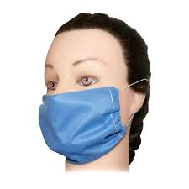
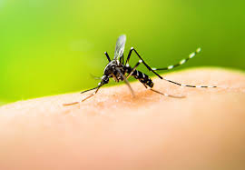
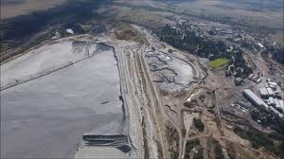
Análisis de peligros sanitario-ecológicos en Campeche
Durante la temporada de influenza estacional de octubre de 2018 al 07 de febrero 2019, se han confirmado 22 casos positivos de influenza A(H1N1). Sin registro de defunciones.
No se presentaron casos de dengue en 2018 ni el primer mes de 2019
No hay actividad minera de minerales metálicos que pueda generar contaminación por metales pesado

Slide 18
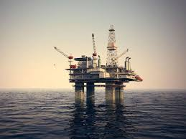
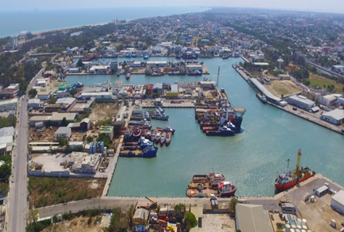
Riesgos químicos en el estado de Campeche
El estado cuenta con poca actividad industrial, se tienen registradas 8 instalaciones industriales que almacenan sustancias químicas peligrosas, tales como combustóleo, turbosina, diésel, ácido sulfúrico, amoniaco, alcohol metílico, keroseno, xileno y cloro.
Se encuentra una Terminal de Almacenamiento y Reparto ubicada en el municipio de Campeche
Se encuentra el Puerto de Ciudad del Carmen importante centro de operaciones de Petróleos Mexicanos, que mantiene en la Sonda de Campeche el área de explotación de hidrocarburos más importante de México, se encuentran empresas dedicadas a la explotación de recursos petroleros, constructoras de plataformas, empresas de avituallamiento y de otras actividades de logística petrolera.
Tiene 7 plantas de almacenamiento y distribución de gas LP y estaciones de carburación.

Slide 19
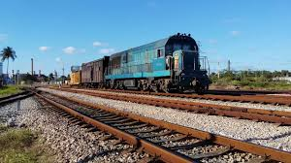
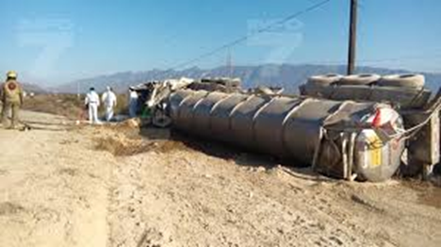
Riesgos químicos en el estado de Campeche
Cuenta con una termoeléctrica de Vapor Convencional “Lerma” ubicada en Campeche y una planta de Turbogás ubicada en Ciudad del Carmen.
Por el estado pasan 415.6 km de vías férreas a través de 7 municipios tales como Calkiní, Campeche, Carmen, Champotón, Hecelchakán, Tenabo y Escárcega por las cuales se transportan sustancias químicas peligrosas como gasolina, diésel y combustóleo principalmente.
Cuenta con 187 km de ductos administrados por PEMEX, los cuales conducen hidrocarburos y gas amargo y 360 Km que corresponden al gasoducto Mayakan que transporta gas natural.
Se tienen registrados 36 accidentes ocurridos durante el transporte de sustancias químicas peligrosas en el periodo 2010-2016, en los cuales estuvieron involucradas turbosina, gasolina, gas LP, combustóleo y asfalto.

Slide 20
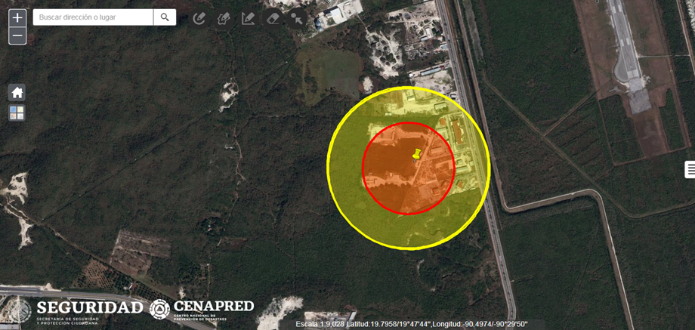
Riesgos químicos en el estado de Campeche
Cuenta con las carreteras federales No. 180D Champotón - Campeche, No. 186 en el tramo carretero Villahermosa - Francisco Escárcega – Chetumal, tramo carretero Presidente Díaz Ordaz – Sabancuy y el Ramal a Nuevo Coahuila, la Carretera estatal Campeche – Yohaltún, tramo carretero Francisco Escárcega – Champotón, por las que pueden transitar sustancias químicas peligrosas para su distribución.
En el ANR se encuentran simulaciones de escenarios de accidentes con sustancias peligrosas
http://www.atlasnacionalderiesgos.gob.mx/apps/Restringido/

Slide 21
Acciones de fortalecimiento para el estado de Campeche
Adecuado ordenamiento territorial tomando en cuenta los aspectos de peligro y riesgo químico para su asignación.
Respetar las franjas de desarrollo o derechos de vía de los ductos que conducen sustancias peligrosas.
Capacitación del personal de protección civil para la correcta interpretación de los atlas municipales de peligro y riesgo y continuar desarrollando los atlas de los municipios faltantes.
Elaboración de los planes de contingencia municipales para la atención de emergencias químicas.
Trabajo coordinado en las actividades de perforación y excavación realizadas durante actividades de mantenimiento de tuberías de agua potable y drenaje, así como introducción de otros servicios.
Capacitación del personal de las unidades de protección civil en la atención de emergencias químicas.
Equipo de protección personal adecuado al tipo de emergencia que pueda presentarse.
Fomentar la creación de Grupos Locales de Ayuda Mutua Industrial para fortalecer la atención de emergencias y optimizar recursos materiales y humanos.

